Slide 1
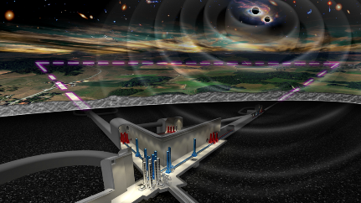
PisaET-IR@ CISUP
PisaET-IR @CISUP
Donatella Ciampini, Simone Capaccioli, Francesco Fidecaro, Francesco Grigoli, Dario Pisignano
ET
ET: Scienza e tecnologia in Italia Assisi 21/02/2024
Einstein Telescope Infrastructure Consortium (ETIC - IR0000004)
PNRR MISSIONE 4, COMPONENTE 2, INVESTIMENTO 3.1

Slide 2
Ruolo in ETIC
Simone Capaccioli: Prof. Ordinario FIS/03Fisica della Materia Sperimentale
Donatella Ciampini: Prof.ssa Associata FIS/07 Fisica Applicata
Francesco Fidecaro: Prof. Ordinario FIS/07 Fisica Applicata
Francesco Grigoli: Prof. Associato GEO/11 Geofisica Applicata
Dario Pisignano: Prof. Ordinario FIS/01 Fisica Sperimentale Struttura della Materia
Massimiliano Razzano: Prof. Associato FIS/01 Fisica sperimentale Interazioni fondamentali
Attrazione di competenze presenti nell’Università di Pisa e ora attive in vari aspetti del progetto
WP2
Caratterizzazione di coatings attraverso misure di spettro con microscopio Raman
Caratterizzazione di substrato/coating attraverso misure di rumore termico
WP6
Sismologia presso il sito di Sos Enattos.
WP7
2 dottorandi con tema WP4
2
Einstein Telescope Infrastructure Consortium (ETIC - IR0000004)
PNRR MISSIONE 4, COMPONENTE 2, INVESTIMENTO 3.1

Slide 3
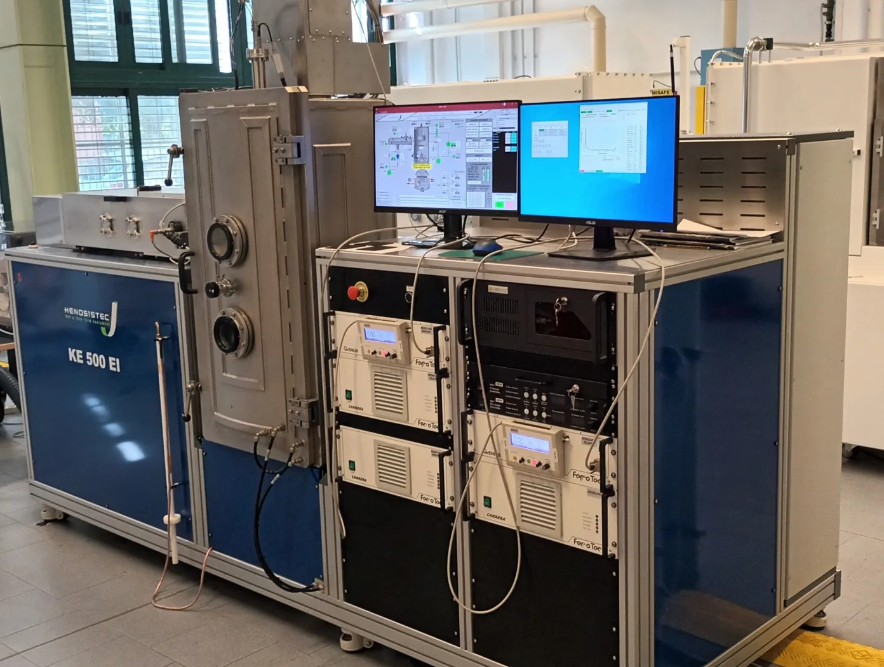
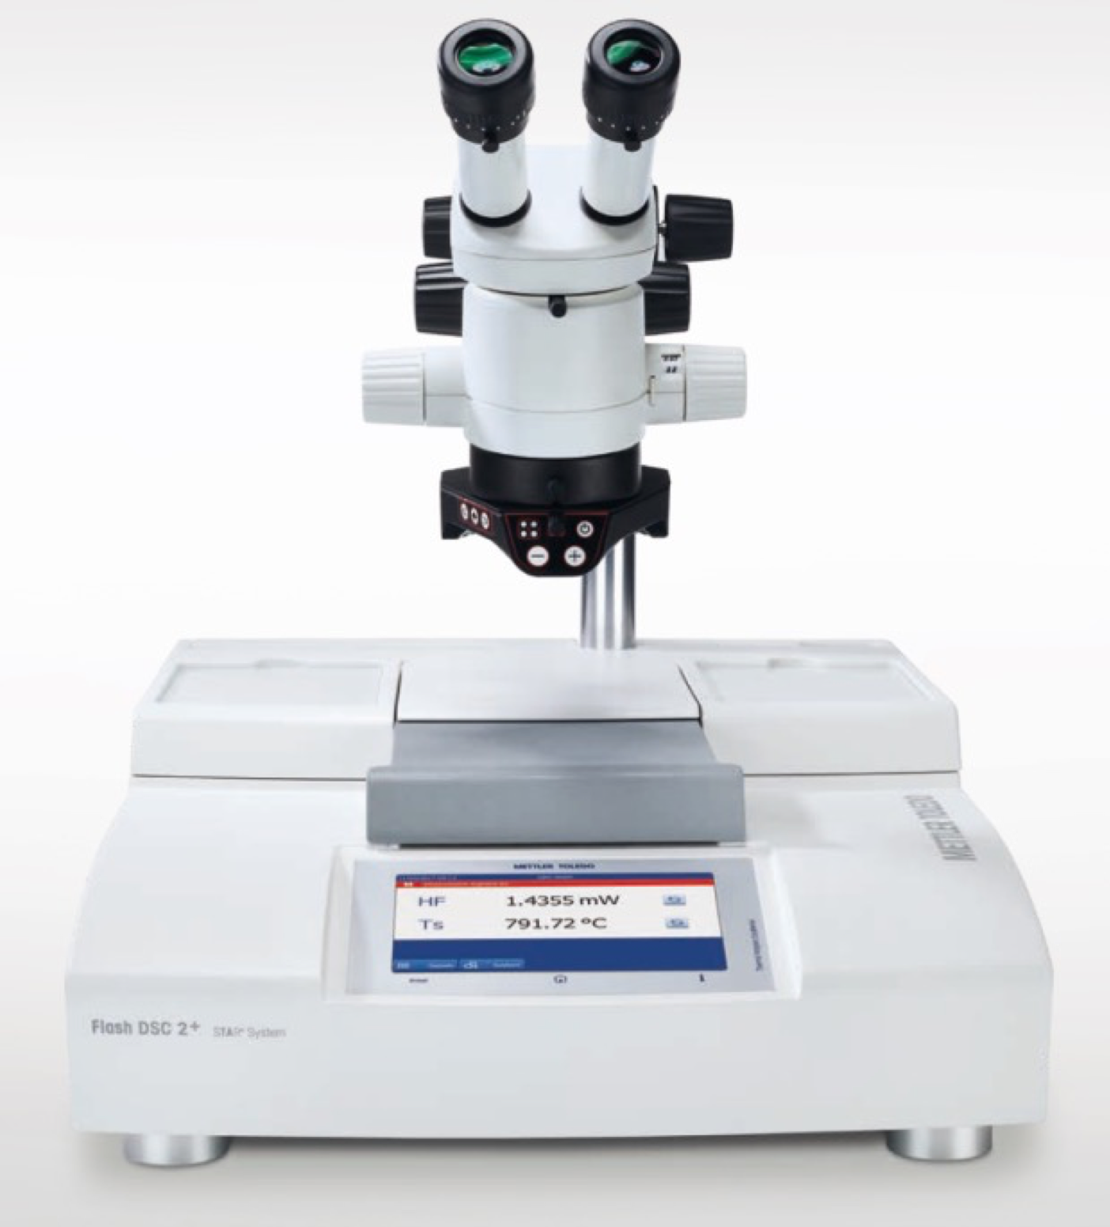
WP2 - Optics, Electronics and Photonics
PisaET-IR@CISUP (WP2), presso l’Università di Pisa, ha come obiettivo la produzione e la caratterizzazione meccanica di film sottili per applicazioni ottiche.
Strumentazione già acquisita da Unipi con altri fondi e disponibile per la ricerca
apparato di deposizione Kenosistem KE500EI con doppio cannone elettronico e sei crogioli per wafer fino a 8”
Un calorimetro a scansione differenziale Flash DSC2 Mettler Toledo
Strumentazione acquistata in ambito ETIC
Microscopio Raman
Strumentazione in acquisto
Apparato per la misura del rumore termico

Slide 4
MicroRaman lab WP2-A050
PisaET-IR@CISUP - MicroRaman lab (progetto, acquisti e realizzazione)
Inizio M1 Durata 12M
Descrizione
Comprende l’acquisto e lo sviluppo dello strumento microRaman. Lo strumento sarà utilizzato per caratterizzare film di ossidi depositati su substrati.
Budget
WP2 – A054.2 b. Scientific instrumentation and technological equipment, software licenses and patent 219.600,00 €
Sistema MicroRaman system con piattaforma confocale integrate, tre sorgenti laser, piano motorizzato X-Y per mappatura spaziele e spettrometro multi reticolo.
WP2 – A054.5 e. Indirect costs 15.372,00 €
Costi indiretti e costi correnti per la manutenzione delle infrastrutture e degli apparati e costi amministrativi per risorse umane impiegate

Slide 5
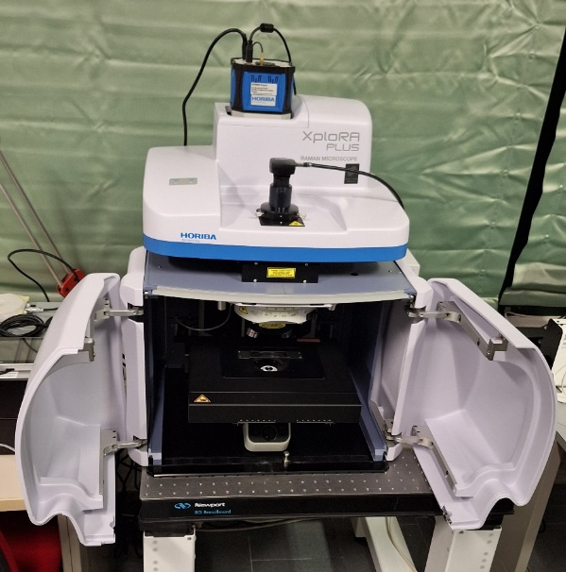
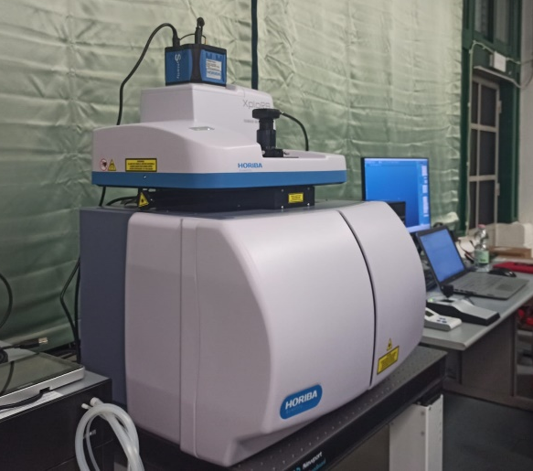
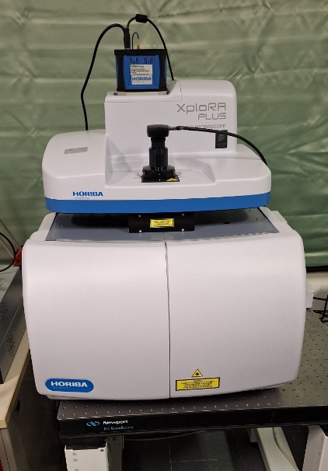
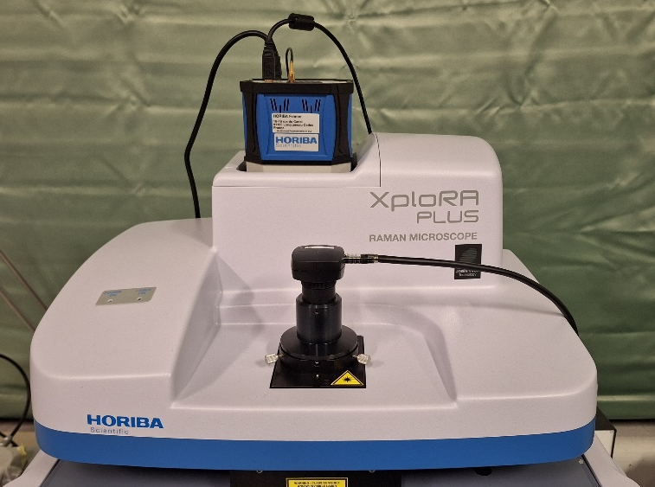
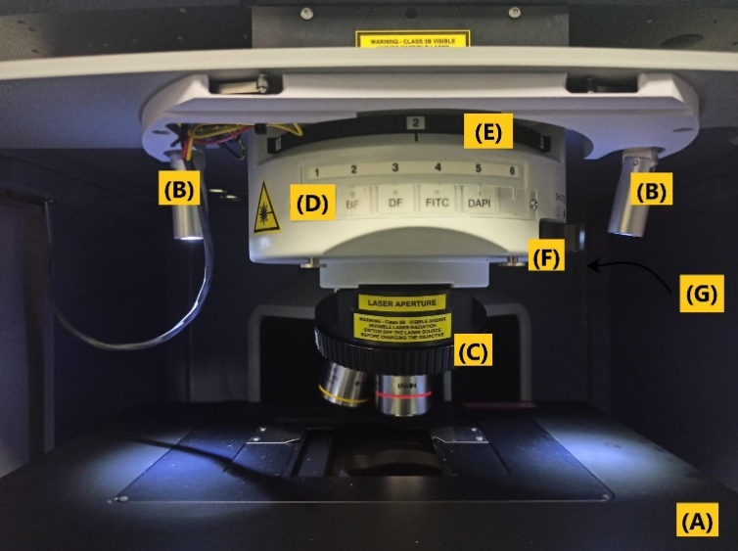
Sistema micro-Raman
A) Ripiano motorizzato porta-campioni
B) Illuminazione
C) Obiettivi: 5X, 10X, 50X e 100X
D) Legenda dei diversi filtri
E) Selezione del tipo di filtro
F) Apertura/chiusura shutter
G) Polarizzatori microscopio

Slide 6
Caratteristiche tecniche principali
Descrizione | Specifiche
Modello | XPLORA Plus, Horiba scientific
Microscopio | Microscopio invertito con possibilità di imaging dei campioni in visualizzazione dei campioni sia in campo chiaro sia in campo scuro ed in luce bianca polarizzata e con polarizzatori incrociati. Camera CMOS da 6 Mpixel. Imaging in fluorescenza con set di filtri DAPI e FITC.
Obiettivi | 5x, 10x, 50x LWD, 100x
Laser | Laser a stato solido con lunghezza d’onda: 532 nm, 638 nm e 785 nm
Reticoli | 600, 1200, 1800, e 2400 linee/mm
Spettrometro e detector | Spettrometro a campo piano con torretta motorizzata per selezione dei reticoli e rivelatore di tipo charge coupled device (CCD) raffreddato di tipo open electrode, con 1024 pixel × 256 pixel, sensibile nell’intervallo spettrale 200-1100 nm.
Tavolo porta-campioni | Stage motorizzato per montaggio del campione con possibilità di movimentazione lungo gli assi X e Y di 130mmx85mm, con passo minimo di 100 nm, mediante joystick e/o software. Sistema di movimentazione lungo Z con passo minimo di 100 nm e autofocus. Possibilità di acquisire spettri in modalità confocale con pinhole dedicata.
Altre caratteristiche | -Possibilità di acquisire spettri polarizzati -Possibilità di effettuare misura in temperatura (da -195 °C a + 600 °C) -Enclosure di sicurezza per sistema laser di classe 1.

Slide 7
Attività abilitate
Misure di spettri Raman di coatings forniti da altri partner del progetto (possibile anche con eccitazione e analisi del segnale Raman in polarizzazione);
Caratterizzazione (uniformità spaziale) di coatings forniti da altri partner del progetto mediante mappatura di spettri Raman.
Caratteristiche dei campioni (preferibilmente):
Dimensioni (x,y): < 130 mm x 85 mm
Spessore (z): < 2 cm
Substrato: quarzo, silicio

Slide 8
WP- A051 Optomechanics lab
PisaET-IR@CISUP : Laboratorio optomeccanico ((progetto, acquisti e realizzazione)
Inizio M1 Durata 24M
Descrizione Prevede il progetto l’acquisto e lo sviluppo di una stazione optomeccanica di misura che sarà utilizzata per misurare la dissipazione meccanica in manteriali e coatings di interesse per gli specchi di ET.
Budget
WP2 – A054.2 b. Scientific instrumentation and technological equipment, software licenses and patent 65.880,00 €
Stazione optomeccanica con sorgente laser, component ottici e optoelettronici per la misura della dissipazione meccanica.
WP2 – A054.5 e. Indirect costs 4.611,60 €
Costi indiretti e costi correnti per la manutenzione delle infrastrutture e degli apparati e costi amministrativi per risorse umane impiegate

Slide 9
WP6 – A025 Caratterizzazione del rumore sismico e del sottosuolo del sito candidato in Sardegna
Competenze di sismologia presso il Dipartimento di Scienze della Terra
Contributo alla installazione di una stazione di osservazione sismica da dispiegare in varie aree per una migliore definizione geologica del sito

Slide 10
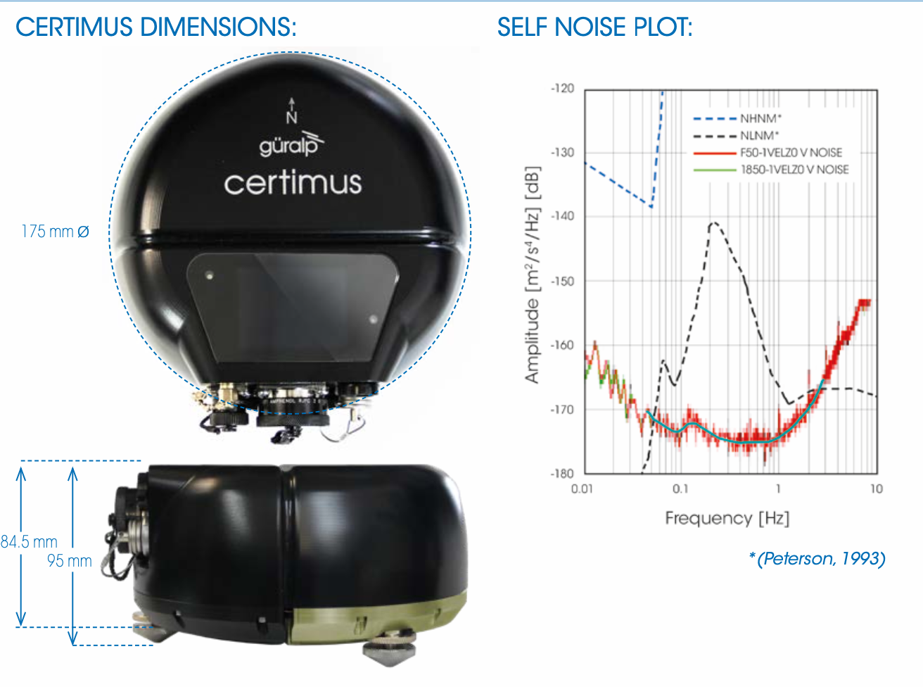
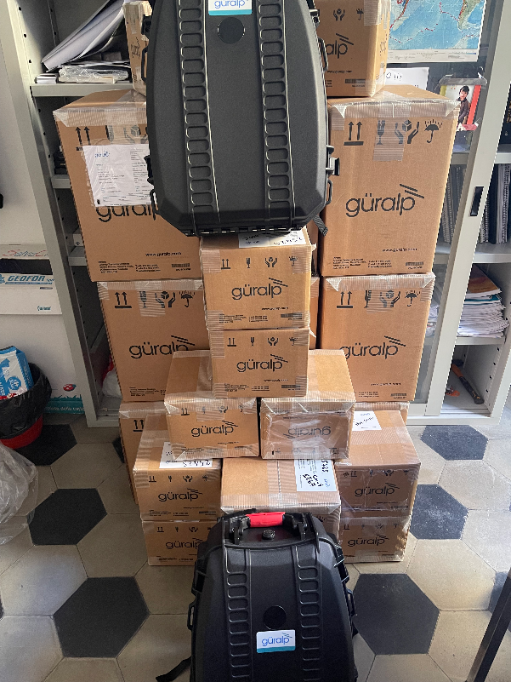
Sismometri a banda larga Certimus
Certimus di Güralp è un sismometro triassiale, a banda larga (120 s to 100 Hz), che include in un unico strumento anche il digitalizzatore
Nell’ambito di ETIC sono stati comprati 10 Certimus con GPS, cavi e batteria al litio (Power Pack Module).

Slide 11
Rendicontazione
Acquisto di 10 Güralp Certimus a basso rumore e banda larga (120s-100 Hz), selezionati appositamente per il sito di Sos Enattos, sismicamente notevolmente silenzioso anche in superficie
Arrivo sdoganato in Unipi il 9 ottobre, per problemi di approvvigionamento da parte della ditta
Importo 126.309,05 € (pagato in due soluzioni) + IVA e oneri sdoganamento 28.340 € = 154.649,05 € + contributo ANAC 30€
Collaudo 27/10/2023
In attesa di effettuare una campagna presso una centrale eolica installata in Sicilia
Acquisiti due laureandi di Geofisica
Collaborazioni:
UniSS: Domenico D’Urso INGV: Carlo Giunchi, Marco Oliveri, Gilberto Saccorotti, Irene Molinari

Slide 12
PisaET-IR@CISUP Timeline
 | 2023 |  |  |  |  |  | 2024 |  |  |  |  |  | 2025
microRaman |  |  |  |  |  |  | M2
Optomechanics |  |  |  |  |  |  |  |  | M3
Seismometers |  |  |  |  |  | M1
PhD students |  |  |  |  |  |  | YR 1 |  |  |  |  |  | YR 2
Sismometri colllaudati e pagati
microRaman collaudato
Optomeccanica definita
Dottorandi entrano nel secondo anno di corso

Slide 13
Finanziamenti sinergici
Ente | Somma (k€)
Università di Pisa CISUP | 422 k€ | Kenosistec electron-beam evaporator
Università di Pisa MUR | 1976 k€ | High Resolution Field Emission Gun Transmission Electron Microscope
CISUP MUR | 1128 k€ | FIB - Microscopio elettronico cross beam Zeiss
Progetto di Eccellenza «‘Nano-Meta-Materiali e Dispositivi: Nuovi Concetti alla Frontiera Tecnologica della Rivelazione di Particelle e Radiazione» del Dipartimento di Fisica | 1230 | Sorgente squeezed vacuum 200 k€ Litografia elettronica 1M€ Dottorando su microRaman 30 k€

Slide 14
Necessità Future
Tipologia | Descrizione | Costo previsto (k€) | Quando? | Priorità
Metabolismo | Deposizione e beam | 10 | Ogni anno | Alta
Metabolismo | Consumo e personale FIB | 19 | Ogni anno | Alta
Strumentazione | Interrogatore Distributed acoustic sensor | 70 | 2026-2027 | Media
Strumentazione | Ottica 1064 nm | 50 | 2026 | Media
Strumentazione | Ottica 1550 nm | 10 | 2026-2027 | Bassa
Strumentazione | Ultramicrotomo | 200 | Secondo disponibilità | Media
14

